Slide 1

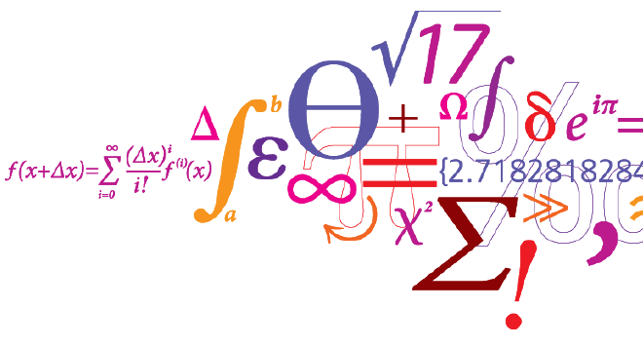
Модальные логики и мультиагентные системы
СЕМИНАР 10
Юрий Глебович Карпов профессор
karpov@dcn.infos.ru

Slide 2
Семинар 10
Темпоральные логики

Slide 3
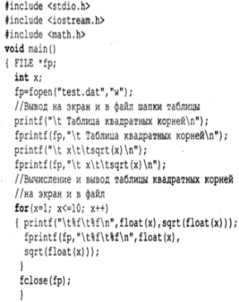
Является ли программа правильной?
Даны 10 000 строк С кода. Эта программа правильна?
Правильность программы можно разделить на синтаксическую правильность и семантическую правильность (корректность).
Синтаксическая правильность – структурная правильность программы, правильность использования конструкций ЯВУ – определяется транслятором при синтаксическом анализе.
Семантическая правильность (корректность) это правильность по отношению к конкретной спецификации.
Вопрос о корректности программы не имеет смысла,
пока не сказано, что программа должна делать.
Без информации о том, какую задачу должна решать программа, можно выполнить только “статический анализ кода” - найти неиспользуемый код, утечки памяти или ресурсов, явные ошибки именования-разыменования и проч.
начало
конец
Сама по себе программа не может быть ни корректной, ни некорректной. Корректность программы может быть установлена только относительно сформулированных ТРЕБОВАНИЙ к ней.

Slide 4
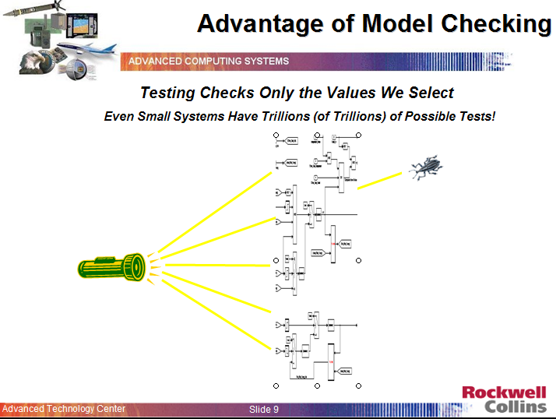
Тестирование: просмотр отдельных траекторий поведения фонариком
Программа считается правильной не тогда, когда в ней не удалось найти ошибки, а тогда, когда удалось ДОКАЗАТЬ, что ошибок в ней нет
Тестированием невозможно ДОКАЗАТЬ отсутствие ошибок в программе (Э.Дейкстра)

Slide 5
Доказательство корректности программ
Система
Требования
Система корректна, если она соответствует тем требованиям, которые установлены при ее разработке.
Формальная модель системы
Формальная спецификация требований
Соответствие программы требованиям можно ДОКАЗАТЬ, если
1. система представлена формальной моделью, 2. требования представлены формальными спецификациями.
Алгоритм проверки
нет
да
ТРЕБОВАНИЯ – это утверждения о программе, которые могут быть для одной программы истинными, а для другой программы – ложными.
Формальное представление требования – это логическая формула, интерпретациями которой являются программы.

Slide 6
Доказательство корректности программ
Система корректна, если она соответствует тем требованиям, которые установлены при ее разработке.
Система
Требования
Формальная модель системы
Формальная спецификация требований
Спецификация требований – что это?
Алгоритм проверки
нет
да
Цель – представление формального языка для описания требований к дискретным системам управления.
Это язык логики – но не обычной (классической) логики.

Slide 7
Объект анализа – другой. Это программы управления
Система
Требования
Программа управления
Формальная модель системы
среда
Формальная спецификация требований
Алгоритм проверки
Программы управления НЕ останавливаются, они реагируют на события на интерфейсе.
нет
да
Цель программы управления – поддержание определенного ШАБЛОНА взаимодействия на интерфейсе со средой.
НАМ ВАЖЕН не конечный результат, а ПОВЕДЕНИЕ

Slide 8
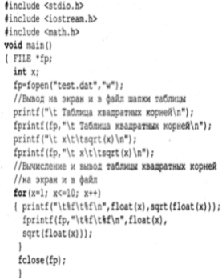
Спецификация программ обработки данных и спецификация требований к поведению РАЗЛИЧНЫ
начало
I: {m,n∈N} предусловие
Спецификация программ обработки данных
требования к конкретным состояниям программы (в начале и после завершения).
Спецификация требований к поведению ДРУГАЯ, это характеристика динамики изменения состояний
требования к цепочкам последовательных состояний, которые проходит программа.
R:{H=HOД(m,n)} постусловие
конец
Примеры требований к поведению:
“если на этаже нажата кнопка вызова лифта, то ПОСЛЕ ЭТОГО лифт проедет мимо этого этажа без остановки не более одного раза”;
“событие a выполняется всегда ТОЛЬКО после события b”.
Фактически, требование к поведению программы – это требование к истинности некоторых утверждений в различные моменты времени (= требования к цепочкам состояний системы во времени).

Slide 9
Классическая логика не может описать утверждения, связанные со временем
Что такое поведение?? Цепочка состояний во времени?
Классическая логика не имеет дела с временем.
Примитивная модель истины: “черно-белая” модель, не существует степени уверенности-неуверенности, высказывания статичны, неизменны ⇒ неадекватна для высказываний о времени.
“Джону стало страшно и он убил” ⇐?⇒ “Джон убил и ему стало страшно”;
“Джон умер и его похоронили” ⇐?⇒ “Джона похоронили и он умер”;
“Джейн вышла замуж и родила” ⇐?⇒ “Джейн родила и вышла замуж”.
В обычной логике следующие высказываний не формализуются:
Путин – наш президент (истинно только в какой-то период).
Если m поступит на вход в канал, то потом m появится на выходе.
Каждый запрос к лифту c произвольного этажа, поступивший в любой момент времени, будет когда-нибудь в будущем удовлетворен.
Системы управления реагируют на события. Каждое атомарное утверждение (событие) в один момент истинно, в другой – ложно. Утверждения о событиях, наступающих в разные моменты времени, нельзя выразить в обычной логике высказываний!

Slide 10
Темпоральная логика -
Определение TL – Темпоральная логика – это формализм для выражения утверждений о событиях во времени.
Применения TL
ФИЛОСОФИЯ: философские вопросы о времени;
ЕСТЕСТВЕННЫЙ ЯЗЫК: определение семантики утверждений в естественных языках, включающих временные зависимости;
ИСКУССТВЕННЫЙ ИНТЕЛЛЕКТ: язык для представления знаний, связанных со временем (например, Д. А. Поспелов (ред) "Представление знаний о времени и пространстве в интеллектуальных системах”, 1987);
ТЕХНИКА: для формализации утверждений о свойствах будущего поведения технических систем во времени (программ, оборудования, систем управления, …)
Мы используем TL как формализм для задания требований к поведению программ и аппаратуры

Slide 11
Утверждения, зависящие от времени
Формализуем утверждение:
Если сообщение m поступит на входе в канал, то когда-нибудь в будущем это сообщение появится на выходе:
НаВходе(m) ⇒ НаВыходе(m)
Эта формализация неадекватна! Второе утверждение не может быть истинно в момент, когда истинно первое!
Смысл утверждения, которое мы хотим формализовать:
Если на входе в какой-то момент времени появилось сообщение m, то в некоторый следующий момент времени это сообщение появится на выходе
Как в логические формулы ввести зависимость значений истинности атомарных утверждений от времени?

Slide 12
Попытка формализации: Использование предикатов
“Если сообщение поступило на вход в канал, то когда-нибудь в будущем оно появится на выходе”
(∀t ≥ 0 ) [ НаВходе(m,t) ⇒ (∃t’>t) НаВыходе(m, t’ ) ]
“Лифт не пройдет мимо этажа, от которого поступил еще не удовлетворенный запрос” Пусть P(t) – позиция лифта в момент t.
(∀t ≥ 0) (∀t’>t) [Запрос (n,t) & P(t’)≠n & (∃t1: t≤ t1≤ t’) P(t1)=n ⇒ (∃ t_{об}: t≤ t_{об}≤ t’ ) Обслужен(n,t_{об})]
“Мы не друзья, пока ты не извинишься” (∀ t >0) [¬(∃t₁: 0<t₁≤ t) Извиняется (ты, t₁) ) => ¬Друзья (я, ты, t)]
Громоздкая нотация, тяжелый формальный аппарат

Slide 13
Выражение упорядоченности событий во времени в естественных языках

Slide 14
Логика, задающая упорядоченность событий во времени
Простейший способ – упорядоченность событий по отношению “раньше - позже”
Пример - (некоммутативность конъюнкции, Y ∧ X ≠ X ∧ Y):
“Джон умер и его похоронили”
“Джона похоронили и он умер”
t
t1
t2
Джон умирает
Джона хоронят
Я говорю
t<t1<t2
Джона хоронят
Джон умирает
Я говорю
t
t1
t2

Slide 15
Попытка формализации: Введение модальностей
Модальность (от лат. modus – вид, способ, наклонение) –оценочная категория, характеризующая ИСТИННОСТЬ высказывания.
Модальная логика - любая формальная логическая система, в которой присутствуют модальные операторы.
Примеры модальных операторов:
Мр - “возможно, что р истинно”
Lр - “р обязательно истинно”
Fр – “когда-нибудь в будущем р будет истинным”
Gр – “р будет истинным всегда в будущем”
К_{А}р – “агент А знает, что р истинно”
В_{А}р – “агент А считает (полагает), что р истинно”
Можно определить и соотношения между модальностями:
Мр ≠ ¬М¬р; Может писать ≠ не может не писать !!!
Lр ≡ ¬M¬р - Писатель должен писать ≡ писатель не может не писать.
Логика возможности/ необходимости
Временная логика
Логика знаний

Slide 16
Временные (темпоральные) логики
В системах логического управления обычно НЕ НУЖНА точная привязка ко времени.
Нужно уметь выразить относительные порядки наступления событий во времени.
Как описать упорядоченности событий во времени с помощью модальной временной логики?
“Джон умер и его похоронили”:
Два события: Джон_умирает Джона_хоронят Логическое выражение: Джон_умирает ∧ F Джона_хоронят
p
q
p
∧
F
q

Slide 17
Tense Logic – введение ТЕМПОРАЛЬНЫХ операторов
Впервые – древнегреческий философ Diodorus Cronus. В 20 веке – Arthur Prior
q – q выполняется сейчас, в момент t:
q
t |= q
t
Fq – q когда-нибудь случится в будущем:
q
t |= Fq
t
Gq – q всегда будет в будущем:
q
t |= Gq
t

Slide 18
Тense Logic. Дополнительные модальности
pUq (Until) - когда-нибудь q, а до этого р
q
t
p
pUq истинно в момент t, если (∃t’≥t) t’|= q & (∀ t₁: t≤ t₁< t’ ) t₁ |= p
p U q
X (Next time) Хp истинно в момент t, если p истинно в следующий момент времени (если моменты времени дискретны, то в момент t+1)
Итак, в Тense Logic четыре модальности: F, G, U, X
F и G выражаются через U: Fp ≡ true U p, Gp ≡ ¬F¬p

Slide 19
Логика предикатов и Tense Logic
Если сообщение m поступило на вход в канал, то когда-нибудь в будущем m появится на выходе
(∀t ≥ 0) [НаВходе(m, t) ⇒ (∃t’>t) [НаВыходе(m, t’)] ]
G[ НаВходе( m ) ⇒ XFНаВыходе( m ) ]
Лифт никогда не пройдет мимо этажа n, от которого поступил еще не удовлетворенный запрос
Пусть П(t,n): – позиция лифта в момент t равна n
(∀t≥0) Запрос(t,n) & (∃ t’: t’ >t) (∀ t”: t≤ t”< t’) ¬Обслужен(t”, n) ⇒ ¬П(t”, n)
G [ Запрос( n ) ⇒ ¬ П(n) U Обслужен( n ) ]
t
t”
t’
Спецификация требований в TL – ясная, четкая, компактная

Slide 20
Linear Temporal Logic (LTL)
Язык формальной логики имеет: синтаксис (правила построения формул) и семантику (правила, определяющие истинностное значение формул)
Cинтаксис LTL задается грамматикой:
Формула φ LTL это :
атомарное утверждение p, q, ...,
или Формулы, связанные логическими операциями ∨, ¬
или Формулы, связанные темпоральными операторами Х, U
Грамматика: φ ::= p | φ₁∨ φ₂ | ¬φ | Xφ | φ₁ U φ₂
Другие (выводимые) темпоральные операторы :
Fp ≡ true U p Gp ≡ ¬F ¬p
Прошлое при анализе технических систем менее важно. В линейной темпоральной логике нет операторов прошлого.

Slide 21
Формализация высказываний в TL
“Dum spiro, spero” - пока живу – надеюсь
G(я_живу ⇒ я_надеюсь)
“Мы придем к победе коммунистического труда!”
F коммунистический_труд_победил!
“Сегодня он играет джаз, а завтра Родину продаст!”
он_играет_джаз ⇒ Xон_продает_Родину – слишком буквально
G(он_играет_джаз ⇒ XFон_продает_Родину)
Пусть р = “я люблю Машу”, q =“я люблю Дашу”
Fp – “когда-нибудь я обязательно полюблю Машу”
FGp – “когда-нибудь в будущем я полюблю Машу навечно”
“Раз Персил – всегда Персил”
Персил ⇒ GПерсил –сегодня попробовал, будешь использовать всегда
G(Персил ⇒ GПерсил) – раз попробовав, будешь использовать всегда

Slide 22
Структуры Крипке – интерпретации формул модальных логик
Структура Крипке – конечное множество “миров” с отношением ‘связности’. В каждом ‘мире’ определено некоторое множество атомарных утверждений, истинных в этом состоянии
М::
W₃
p
W₁
q
p
Формально: М = (W, w₀,R, L), где:
W – конечное множество ‘миров’ (состояний)
w₀ - начальный ‘мир’
R ⊆ WxW – множество переходов; (∀w)(∃w’): (w, w’)∈R
АР – множество атомарных утверждений (атомов)
L: W->2^{AP} – функция пометок (каждому миру ставим в соответствие подмножество атомов)
q
W₀
W₄
W₂
q
Путь в М – любая бесконечная цепочка σ = w₀w₁w₂w₃…
Структуру Крипке можно считать расширением КА, в котором существенны только возможные последовательности состояний при произвольных входах (вычисления). Пометки на переходах не учитываем

Slide 23
Структура Крипке для линейной темпоральной логики
М::
W₃
W₁
p
W₀
p, q
_{r}
Структура Крипке – множество ‘миров’ с отношением достижимости R на этом множестве.
W₂
W₄
q
Для линейной темпоральной логики “возможный мир” - один из дискретных моментов времени бесконечной цепочки таких моментов.
В каждом мире одни атомы истинны, другие ложны.
t=0
t=1
t=2
t=3
t=4
t=5
t=6
t
{ r }
{ q }
{ }
{ p, q }
{ q }
{ p, q }
{ p }
Динамика (множество вычислений) дискретной системы задается бесконечными цепочками подмножеств атомов (для анализа важны не конкретные номера состояний, а утверждения, которые истинны в состояниях)
{ r }
{ q }
{ }
{ p, q }
{ q }
{ p, q }
{ p }
…
{ q }
…
пример траектории
На этом вычислении выполняется формула LTL: F ((p∧q) ∧ Xq)

Slide 24
LTL в дискретном времени. Семантика “возможных миров” Сола Крипке
Последовательность “миров”, в каждом одни факты истинны, другие ложны:
w0
w1
w2
wn
р
=true
р
=false
р
=false;
р
=false;
q=true
q=true
q=false;
...
q=false;
...
r=false
r=true
r= true
r= true
В каждом мире произвольная логическая формула либо истинна, либо ложна:
w0
w1
w2
wn
p
,
q, ¬r,
¬p
,
q, r,
¬p
,
¬q, r,
¬p
,
¬q, r,
¬(q
⇒
r),
q
-
>r,
q
-
>r,
...
q
-
>r,
...
¬(r&~q)
¬(r&¬q)
r&¬q
r&¬q
Это же справедливо и для произвольной темпоральной формулы:
w0
w1
w2
wn
p
,
q, ¬r,
¬p
,
q, r,
¬p
,
¬q, r,
¬p
,
¬q, r,
¬(q
→
r),
q
-
>r,
q
-
>r,
...
q
-
>r,
...
¬(r&¬q),
¬(r&¬q),
r&¬q,
r&¬q,
qU(r&¬q),
qU(r&¬q),
qU(r&¬q),
qU(r&¬q),
Fq
Fq
¬Fq
¬Fq
На цепочке миров, как на целом объекте, выполняются формулы p, q,¬r,¬(r&¬q), qU(r&¬q), Fq, ... потому что они истинны в w0.

Slide 25
LTL и анализ дискретных технических систем
Амир Пнуэли (1977)
Последовательность “миров” можно трактовать как бесконечную последовательность состояний дискретной ДИНАМИЧЕСКОЙ системы во времени, а отношение достижимости – как переходы системы:
s₀
s₁
s₂
s₃
s_{n}
...
...
Атомарные формулы - базисные свойства состояний процесса:
s₀
s₁
s₂
s₃
s_{n}
p,r
p
q
p, r
...
r
...
Производные темпоральные формулы в состояниях – это свойства динамики процесса, характеризующие вычисление (ПОВЕДЕНИЕ):
pUq – выполняется на этом вычислении (истинна в s₀)
Gr – не выполняется на этом вычислении

Slide 26
Примеры формул LTL, описывающие ПОВЕДЕНИЕ дискретных систем
G р - всегда в будущем р
p
p
p
p
p
…
F р - хотя бы раз в будущем р
p
p
…
¬Fр– никогда в будущем
…
GFр – бесконечно много раз в будущем
p
p
p
…
FGр – с какого-то момента постоянно
p
p
p
…
p⇒Fq – на р в s₀ когда-нибудь в будущем будет реакция q
…
p
q
p
q
…
G[p⇒Fq] – всегда на р будет реакция q

Slide 27
Выражение требований к системе управления на LTL
“Любой запрос к ресурсу будет обязательно явно подтверждаться либо явно отклоняться до момента выставления нового запроса”
G( request ⇒ (X¬request) U (reject ⊕ confirmed) )
“ Если запрос р к ресурсу выставляется неопределенно часто, то разрешение q на его использование тоже выдается неопределенно часто”.
GFp ⇒ GFq

Slide 28

Темпоральная логика прошлого
Если каждый день никак, принимайте ...(краковяк?)
Нϕ: ϕ истинно всегда в прошлом (включая настоящее)
Рϕ: когда-то в прошлом ϕ было истинным
q = “как”
Как формально описать?
r = “принял краковяк”
сегодня
¬q
¬q
¬q
¬q
¬q,r
q
q
q
(Н¬q)∧r→XGq ‘Если каждый день в прошлом (Н) было никак и СЕГОДНЯ принял краковяк, то с завтрашнего дня (X) мне все время (G) как’
Реклама лекарства от запора для темпоральных логиков:
(Н¬‘как’ ) ∧ ‘краковяк’ → XG ‘как’

Slide 29

Формализация грустной истории замужества
Как формально описать?
r = “я знаю свою невесту (жену)”
q = “я женат”
¬rUq
не знал ее, пока на ней не женился
Не совсем правильно. Обычно ситуация чуть сложнее:
сейчас
q
q
r q
r q
r q
r q
r
r
r
r
…
(из Интернета) “Было так: сначала не был женат и не знал свою будущую жену. Потом женился. Будучи женатым, через некоторое время ее узнал. А узнав, через некоторое время, слава Богу, развелся.
Сейчас не женат (и не буду!), и так до самого конца (жизни).”
P((¬r∧¬q) U ((¬r∧q)U(Gr ∧ q ∧ ХF¬q ∧ G(¬q→X¬q))))

Slide 30
Структура Крипке как модель вычислений
Как представить множество возможных бесконечных вычислений конечным образом ?
Мы живем в линейном мире, в LTL формализован взгляд на время, как на линейную последовательность (дискретных) возрастающих значений (моментов времени).
Конечная структура Крипке как модель вычислений может представлять конечным образом бесконечные цепочки состояний с наборами атомарных утверждений.
Cтруктура Крипке – система переходов с помеченными состояниями и непомеченными переходами
Развертка структуры Крипке определяет бесконечное число бесконечных цепочек состояний - ВЫЧИСЛЕНИЯ
а
а
c
c
b,а
d
d
b,а
b,а

Slide 31
Связь между операторами LTL
Определение операторов LTL через neXtTime
pUq ≡ q ∨ p∧Xq ∨ p∧Xp∧XXq ∨ …
Fq ≡ q ∨ Xq ∨ XXq ∨…
Gq ≡ q ∧ Xq ∧ XXq ∧…
...
...
...
Рекурсивное определение операторов LTL
pUq ≡ q ∨ p ∧ X(pUq)
Fq ≡ q ∨ XFq
Gq ≡ q ∧ XGq
...
...
...

Slide 32
Соотношение между операторами F и G
Модель линейного времени: ПОЛНЫЙ линейный порядок на множестве ‘миров’ структуры Крипке
р
σ=
s₀
s₁
s₂
s₃
s₄
...
Fp = ¬G¬p
Gp = ¬F¬p
Отношение между F и G следует из закона ДеМоргана:
Fp ≡ p ∨ Xp ∨ XXp ∨ XXXp ∨ … ≡
≡ ¬(¬p ∧ ¬Xp ∧ ¬XXp ∧ ¬XXXp ∧ … ) ≡
≡ ¬(¬p ∧ X¬p ∧ XX¬p ∧ XXX¬p ∧ … ) ≡
≡ ¬G¬p
А∨В ≡ ¬(¬А∧¬В)

Slide 33
Cемантика операторов LTL. Формулы LTL интерпретируются на поведениях
σ=
...
s₀
s₁
s₂
s₃
s₄
σ = s₀s₁s₂....; σ_{i}|= ϕ означает: в состоянии s_{i} вычисления σ истинно ϕ
Базовые операторы ∨, ¬, U, X
σ_{i}|= p iff в cостоянии s_{i} истинно атомарное утверждение p
σ_{i} |= ¬φ iff σ_{i} |≠ φ
σ_{i} |= φ ∨ ϕ iff σ_{i} |= φ или σ_{i} |= ϕ
σ_{i} |= X φ iff σ_{i+1} |= φ
σ_{i} |= φ U ϕ iff (∃j≥i) σ_{j} |= ϕ и (∀ k: i≤ k< j ) σ_{k} |= φ
Выводимые операторы Fp, Gp
σ_{i} |= G ϕ iff (∀j≥i) σ_{j} |= ϕ
σ_{i} |= F ϕ iff ( ∃j≥i) σ_{j} |= ϕ
Истинность темпоральной формулы на ВЫЧИСЛЕНИИ определяется относительно начального состояния вычисления, т.е. Ф выполняется на вычислении σ iff σ₀ |= Ф

Slide 34
Модель ветвящегося времени
(≤)
В отношении ≤ могут находиться не обязательно ВСЕ моменты времени (т.е. отношение между моментами времени может быть частичным порядком)
настоящее
Развертка структуры Крипке может быть моделью ветвящегося времени

Slide 35
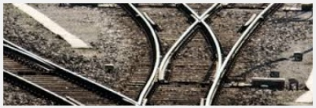
Структуры Крипке как модели ветвящегося времени
…
Saul Kripke: “В недетерминированных системах мы, возможно, должны рассматривать время не как линейную последовательность отсчетов, как это мы делаем обычно.
В каждый данный момент времени существует несколько возможностей того, каким будет следующий момент, и для каждого возможного следующего момента существует несколько возможностей после него.
Таким образом, время принимает форму не линейной последовательности, а дерева.”
w₃
…
w₁
w₅
w₀
w₂
…
w₇
w₂
…
w₅
w₃
Когда Сол Крипке это писал, он был студентом колледжа в г. Omaha, Nebraska, ему было 18 лет.

Slide 36
Как идеи TL применить к ветвящемуся времени?
Каждое состояние может иметь не одну, а множество цепочек –продолжений и является корнем своего дерева историй (вычислений).
Как понимать формулы LTL: FGp, pUq, … в состоянии s?
а
c
b,а
d
Ввести “квантор пути” (path quantifier)
Е φ ≡ “существует такой путь из данного состояния, на котором LTL формула φ истинна”
а
s
c, сUb
А φ ≡ “для всех путей из данного состояния LTL формула φ истинна”
E
b,а
Очевидно, А φ ≡ ¬Е ¬φ
d
b,а
Формулы TL можно разделить на два класса:
- формула состояний – характеризует одно текущее состояние
- формула пути - характеризует какой-то из возможных путей из тек. состояния (Надо обязательно дополнительно указать, какой это путь!)

Slide 37
Общая логика ветвящегося времени – CTL* Computational Tree Logic*
а
Темпоральные логики ветвящегося времени рассматривают ДЕРЕВЬЯ вычислений на развертке структуры Крипке.
СTL* – одна из логик ветвящегося времени.
c, E (с U Хb)
b,а
d
b,а
Грамматика. Формула CTL* - это формула состояний φ:
- Формулы состояний φ ::= р | ¬ φ | φ ∨ φ | Е α | Aα
- Формулы путей α ::= φ | ¬ α | α ∨ α | αUα| Xα
формула φ состояния s является формулой пути σ, если состояние s является начальным состоянием пути σ.
Формула пути имеет смысл, только если зафиксирован путь! В состояниях могут стоять только state formulas!

Slide 38
Язык формул темпоральной логики CTL*
Возможные формулы CTL*: A(pUGr), EGFp
Операции логики высказываний
Четыре темпоральных оператора
Два квантора пути
1. ¬ – Отрицание
2. ∨ – Дизъюнкция
3. ∧ – Конъюнкция
4. ⇒ – Импликация
…
1. X – “neXt time”
2. U – “Until”
3. F – “in the Future”
4. G – “Globally”
1. E – “Exists”
2. А – “Always”
Базис CTL* = {¬, ∨, U, X, E}
E и А определяют путь (кванторы пути)
X,U,F,G характеризуют темпоральные свойства вычислений

Slide 39
LTL и CTL – подклассы CTL*
CTL*
LTL
CTL
Анализ выполнения формул CTL* сложен ⇒ нужны подклассы
В LTL – все формулы пути должны выполняться для всех вычислений, поэтому, фактически, они НЕЯВНО предваряются квантором пути А
В CTL каждый темпоральный оператор предваряется квантором пути
Формулы LTL:
AG( p ⇒F q )
А (¬а∨ Gb & (aU ¬c))
А ( a U ¬b)
Формулы СTL:
AG( p&¬EF(q⇒r) )
EF( а & E(aU ¬c))
A (a U ¬ b )
Формулы СTL*:
Е(¬p & X A F q)
ЕX (а & AX(bUc) ]
А (a U ¬ (F b) )
CTL*
LTL
CTL

Slide 40
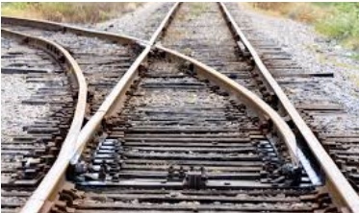
CTL – логика ветвящегося времени
William Ockham:
“God knows the future but humans have a choice between different possible futures”.
Разработано несколько логик ‘ветвящегося времени’, в частности, логика CTL – Computational Tree Logic, в рамках которой можно формально выразить утверждения, учитывающие НЕЛИНЕЙНОСТЬ времени.
Не существует логики “ветвящегося времени” для прошлого – есть только ОДНА линейная темпоральная логика прошлого.
Например, не может быть двух таких историй: в одной истории мы с вами родились, а в другой истории мы с вами НЕ родились.

Slide 41
Сравнение логик LTL и CTL
CTL*
LTL
CTL
Формулы этих двух логик характеризуют свойства разных объектов
LTL – свойство бесконечного пути, СTL – свойство текущего состояния.
Выражают свойства вычислений, которые представлены по-разному
LTL – множество поведений, CTL – деревья поведений.
Интерпретируются по-разному
формулы LTL - на бесконечном множестве поведений;
формулы CTL – на конечном множестве состояний.
Методы анализа - алгоритмы Мodel checking - совершенно разные.
Выразительность несравнима: есть формулы CTL, невыразимые в LTL, и наоборот:
например, LTL формула FGϕ не может быть выражена в CTL ( AFAGp сильнее, AFEGp – слабее);
например, CTL формула AGEFϕ не может быть выражена в LTL.

Slide 42
Примеры: выражение свойств в CTL
CTL*
LTL
CTL
Обозначение: р = “Я люблю Машу”
AGp: “Я люблю Машу, и, что бы ни случилось, я буду любить ее всегда”
AFАGp: “Что бы ни случилось, я в будущем полюблю Машу навсегда”
EFp: “Я не исключаю такого развития событий, что в будущем я полюблю Машу”

Slide 43
Пример: выражение свойства в LTL
CTL*
LTL
CTL
Обозначение: q = ‘я живой’
q ∧ X(qU¬q) ∧ G(¬q ⇒ X¬q ): “Я живу”
Я живу сейчас, и когда-то, в какой-то один из следующих (X) моментов времени обязательно кончу жить – умру (qU¬q).
До конца жизни я живу непрерывно, но уж если умру, то навсегда, не воскресну ( G(¬q ⇒ X¬q ) ).

Slide 44
Пример формализации в СTL*
CTL*
LTL
CTL
“Летят за днями дни, и каждый час уносит Частичку бытия, а мы с тобой вдвоем Предполагаем жить, и глядь — как раз - умрем” А.С.Пушкин
ϕ = A [( G life) → (GEX death)]
М::
Развертка М:
Развертка М1:
life
death
...
...
...
...
M1::
...
life
...
...
life
...
...
...
...
death
M |= ϕ
M1 |≠ ϕ
На М1 формула ϕ не выполняется: ее развертка имеет траектории “вечной жизни” без возможного ответвления на состояния death

Slide 45
LTL рассматривает только поведения. CTL* анализирует деревья поведений
CTL*
LTL
CTL
Множества поведений у М и М₁ совпадают
M::
life^{ω} ∪ life⁺ death^{ω}
life
death
...
M₁::
life
...
...
life
...
...
death
ϕ = A [( G life) ⇒ (GEX death)]
ϕ - формула CTL*
M |= ϕ
M₁ |≠ ϕ
Следствие. Ни одна LTL формула не может различить структуры М и М₁, а CTL* - может.
=> CTL* мощнее LTL

Slide 46
Задачи верификации методом Model checking
CTL*
LTL
CTL
Алгоритм Model Checking – это алгоритм проверки того, выполняется ли данная формула темпоральной логики Ф на произвольной структуре Крипке (которая представляет модель технической системы).
Ф = AG [ p=> E(qU¬r) ]
К1
И
Интерпретациями формулы Ф темпоральной логики являются структуры Крипке
К3
Л
К2
Модели логической формулы Ф – интерпретации, на которых Ф истинна.
Для логики CTL* этот алгоритм очень сложен.
Лекция 5, 6 – алгоритм Model checking для LTL.
Лекция 7 – алгоритм Model checking для CTL.

Slide 47
Откуда берутся структуры Крипке при верификации аппаратуры и программ?

Slide 48
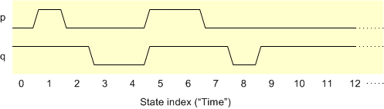
Спецификация свойств ПОВЕДЕНИЯ дискретных синхронных логических схем
σ₀
q
p,q
q
p,q
p q
q
q
q
q
…
σ₀ ⊧ ¬p
σ₀ ⊧ F ¬q
σ₀ ⊧ G(p→q)
σ₀ ⊧ q U p
σ₀ ⊧ FG(¬p∧q)
σ₀⊧ ¬p
σ₀⊧ ◊ ¬q
σ₀⊧ □(p→q)
σ₀⊧ q U p
σ₀ ⊧ ◊□(¬p∧q)
F
=
G
=
Х
=
О

Slide 49
Структура Крипке и синхронные схемы c памятью
p
q
0
1
XOR
NOT
p=0, r=0, q=1
p=1, r=0, q=0
q =¬(p⊕r)
OR
х
х = p ∨ r
0
r’= x
1
0
1
1
r
m
r в следующем такте = х в предыдущем
p=0, r=1, q=0
p=1, r=1, q=1
0
p
Структура Крипке:
r
q
p
q
Переходы выполняются в каждом такте
Входной сигнал - p
Задержка: логическая схема 0, память 1
Два начальных состояния
r
p, r, q

Slide 50
Как строится структура Крипке для программ
Состояние программы – вектор значений ее переменных И метки (рrogram сounter) Переходы – изменение переменных программы операторами И/ИЛИ только рс.
begin
х:=0; у:=1;
while x+z < 5 do
{ x:=5;
if z=1 then y:=x+1;
x:= -2; y:=1;
}
y:= x*y-5; x:=5;
end
Пусть, например, программа представлена КА:
х:=0; у:=1;
y:=x+1;
х:=5;
х=5 У=1
х=5 У=6
х=0 У=1
х:=-2; у:=1;
х=5 У=-7
х=-2 У=1
Структура Крипке:
Пусть атомарные утверждения, ИНТЕРЕСУЮЩИЕ НАС: а=х>y; b=|x+y|<3
a b
b
b
a
b

Slide 51
Структура Крипке для программы с конечным числом состояний
p
input(x) х=else
M
x
y
input(x) х=else
m0
2
2
input(x) х=0
input(x) х=2
Err
input(x) х=1
Программа
p
begin {x,y∈{0,1,2},х,y=2} m0: input(x);
m1: while x<2 do m2: x:=x+1(mod3) od; m3: goto m0
m4: end
M
x
y
M
x
y
M
x
y
m1
0
2
m1
1
2
m1
2
2
while x<2
while x<2
while x<2
x:=x+1_{mod3}
x:=x+1_{mod3}
p
p
goto m0
M
x
y
M
x
y
M
x
y
m2
0
1
m2
1
1
m3
2
2
атомарный предикат, интересующий нас: р: x ≥ y
М::
р
р
Структура Крипке
р
р

Slide 52
Заключение: TL – общие идеи
CTL*
LTL
CTL
Логика высказываний: базисные операторы {∨, ¬}. По значениям истинности каждого атомарного утверждения можем вычислить истинность любой логической формулы (ТИ).
В логике линейного времени LTL дополнительно вводятся темпора- льные операторы {U, X, F, G}.
По конкретной цепочке состояний в каждом состоянии можем вычислить истинностные значения любой формулы темпоральной логики LTL.
В логике СТL* добавляются кванторы пути А и Е, формулы интерпретируются на деревьях поведений.
Логика СTL является подмножеством логики CTL* - в формулах CTL каждый темпоральный оператор предваряется квантором пути.
a, b,... c ⇒b∨d,...
a,b, ..., Хс, bUd,...
b, с, ...,
b ...,
a,d, ...,
...

Slide 53
Задачи
Выразить в LТL свойства:
1. Если произойдет р, то в будущем q никогда не случится.
2. Если произойдет р, то когда-нибудь в будущем выполнится q, а сразу после этого произойдет r.
3. Если случится р, то в будущем случится q, а между ними не будет выполнено r.
4. В будущем р может случиться не более, чем один раз.
5. В будущем р случится ровно два раза.
6. Я в своей жизни выйду замуж не более двух раз.
7. Событие q всегда непосредственно следует за событием p.
Построить структуры Крипке, удовлетворяющие формулам, построенным по заданиям 1-7.

Slide 54
Упражнения на проверку выполнения формул LTL и CTL на структуре Крипке
K::
K|= AFAGϕ (?)
ϕ
ϕ
K|= FGϕ (?)
Формула LTL FGϕ и формула СTL AFAGϕ на структуре Крипке К имеют разные значения. Докажите
Проверьте:
( GFa ) ∧ ( GFb ) =? GF(a ∧ b)
( GFa ) ∨ ( GFb ) =? GF(a ∨ b)
( FGa ) ∧ ( FGb ) =? FG(a ∧ b)
( FGa ) ∨ ( FGb ) =? FG(a ∨ b)

Slide 55
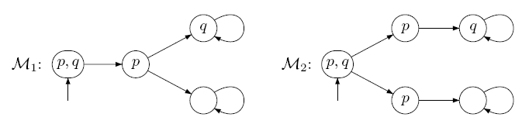
Различия темпоральных логик LTL и CTL
У этих двух структур Крипке одно и то же множество возможных ПОВЕДЕНИЙ (всего таких поведений ДВА!):
p q
p
q
q
q
q
…
Но их деревья поведений различны!
p q
p
…
Модели М₁ и М₂ нельзя различить никакой формулой LTL (потому что формулы LTL описывают линейные ПОВЕДЕНИЯ).
М₁ и М₂ различаются формулой логики СTL AG(p→EFq). ПРОВЕРЬТЕ.

Slide 56
Выражение времени в естественных языках

Slide 57
Как формализовать глагольные времена с помощью линейной темпоральной логики
Введем ДВА события: - событие разговора S - событие E, о котором идет речь
Формы глагола в естественном языке выражают временные отношения (раньше-позже) между моментами наступления событий (относительно момента t0 разговора S)
Можно определить три времени глагола:
я говорю
я вижу Джона
S
E
Настоящее: Е одновременно с S (E=S) Я вижу Джона
t0
t
я вижу Джона
я говорю
Прошедшее: Е случилось раньше S, (E<S) Я видел Джона (РЕ)
E
S
t0
t
я говорю
я вижу Джона
Будущее: Е наступит после S (S<E) Я увижу Джона (FE)
S
E
t0
t
t0 неявно устанавливается на момент разговора

Slide 58
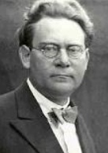
Темпоральный анализ естественного языка
Ганс Райхенбах (Hans Reichenbach ) ввел еще один момент: точку референции R – момент времени, на которое мы (возможно, неявно) ссылаемся (Reference time)
1891 - 1953
Глагольное время можно определить на основе отношения между: - S: моментом речи (the point of speech), - E: временем наступления события (the point of event) - R: точкой отсчета (the point of reference).
Е
R
S
Это структура событий для Past Perfect:
I had seen John
t
В этот момент я увидел Джона
Речь идет об этом моменте времени
Я говорю сейчас
E<R<S
(*) Hans Reichenbach. Elements of Symbolic Logic, 1947

Slide 59
Темпоральный анализ естественного языка по Г. Райхенбаху
E=R<S
E<R=S
R
Е, R
S
Е
S
t
t
В этот момент я увидел Джона
Речь идет об этом (прошлом) моменте времени
Я говорю сейчас
В этот момент я увидел Джона
Речь идет об этом (текущем) моменте времени
Я говорю сейчас
"I saw John yesterday”
"I have seen John"
E=R=S
S < E < R
S
E
R
Е, R,
S
t
В этот момент я увидел Джона
Речь идет об этом моменте времени
Я говорю сейчас
Я говорю сейчас
В этот момент я увижу Джона
Речь идет об этом моменте времени
“I see John”
“I’ll have seen John by June”

Slide 60
Пример анализа предложения английского языка (Из Википедии)
Herbert A. Simon (inventor of the Logic Theorist program) in 50’s was a political scientist who had already ... developed his theory of bounded rationality (for which he would later win a Nobel prize).
3 события: E1: Г.Саймон является political scientist,
E2: он разработал свою теорию ограниченной рациональности, Е3: он получает Нобелевскую премию
Ссылка R (Reference) на 50-е годы.
E2<R<S
E1=R<S
R<E3<S
E2
R
Е1
E3
S
t
Момент разработки теории ограниченной рациональности
Речь идет об этом моменте времени (в прошлом), о 50-х годах 20 века
E1: В этот момент Г.Саймон был political scientist
В этот момент он получил Нобелевскую премию
Я говорю сейчас
Past Perfect
Past
Future-in-the-past
HAD (already) DEVELOPED
In 50’s
WAS a SCIENTIST
WOULD (later) WIN

Slide 61
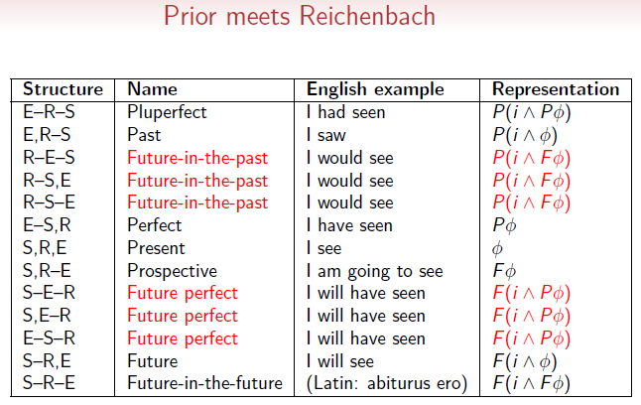
Из научных результатов Оксфордского Университета
A.Prior. Past, Present and Future //Oxford University press, 1967.

Slide 62
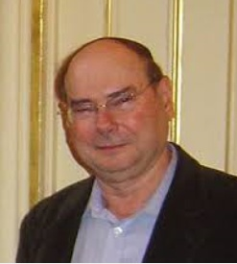
“Мы стоим на плечах гигантов. ” Персоналии. Амир Пнуэли
Создатель современной теории линейной темпоральной логики и ее применений к верификации дискретных систем - Амир Пнуэли, профессор The Weizmann Institute of Science, Израиль.
В 1996 г. А.Пнуэли получил АСМ премию Тьюринга
- за выдающиеся результаты, которые ввели темпоральную логику в вычислительную науку;
- за выдающийся вклад в верификацию программ и систем;
- за идентификацию класса «Reactive systems», спецификация, анализ и верификация которых требуют специального подхода, отличного от подхода, принятого в анализе трансформационных программ;
- за разработку детальной методологии, основанной на темпоральной логике LTL, для формального анализа «Reactive systems».
1941 - 2009

Slide 63
Задачи для самостоятельной работы

Slide 64
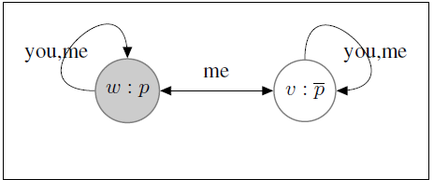
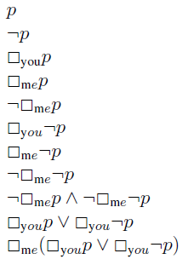
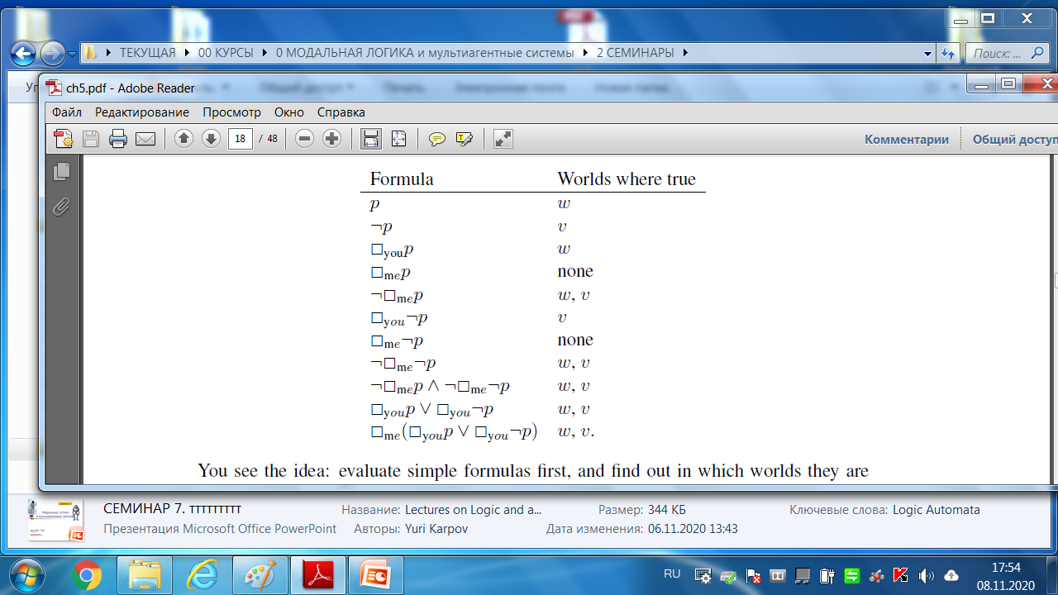
w
v
В каких мирах представленные формулы истинны?

Slide 65
Вывод аксиом S5 из аксиом K, Т и 4
(1) ◊¬ϕ→[]◊¬ϕ // аксиома негативной интроспекции
(2) ¬[]◊¬ϕ →¬◊¬ϕ // из (1) тавтология ЛВ
(3) ◊[]ϕ→[]ϕ // из (2) тавтология [] ϕ ≡¬◊¬ϕ
(4) [](◊[]ϕ→[]ϕ) // из (3) Правило вывода Nec
(5) []◊[]ϕ→[][]ϕ // из (4) Распределительная аксиома
(6) ◊[]ϕ→[]◊[]ϕ) // подстановка в аксиому ◊ϕ→[]◊ϕ
(7) ◊[]ϕ→[][]ϕ) // из (6,5) по тавтология ЛВ А→В; В→С ≡ А→С
(8) []◊¬ϕ→◊¬ϕ) // подстановка в схему аксиомы Т: []ϕ→ϕ
(9) []ϕ→◊[]ϕ) // из (8) по тавтологии ЛВ А→В ≡¬В→А
(10) []ϕ→[][]ϕ) // из (9, 7) по тавтологии ЛВ А→В; В→С ≡А→С
Аксиома Позитивной интроспекции []ϕ→[][]ϕ логики S5 выводится из логики К с помощью аксиом Veridicality [] ϕ →ϕ и аксиомы Негативной интроспекции ◊ϕ→[]◊ϕ.

Slide 66
Спасибо за внимание

